Slide 1


Slide 2






تعيين تلميذ(ة) للإجابة.
توجيهات و شرح التعليمات.
عرض فيديو.
المرور بين الصفوف للمساعدة و تصحيح الإنجازات.
عمل في ثنائيات.
نهاية الشريط، المرور إلى الشريحة الموالية.

Slide 3

تنظيم حصص الأسبوع
اليوم 4 -
اليوم1 -
أنشطة اعتيادية (10د).
ورشة القراءة: استثمار النص (50د).
إملاء (25د).
أنشطة اعتيادية (10د).
معجم (25د).
ورشة الاستماع والتحدث (30د).
الكلمات البصرية+ القراءة المشتركة(20د).
اليوم 5 -
اليوم2 -
أنشطة اعتيادية (10د).
ورشة القراءة (40د).
الإنتاج الكتابي (35د).
أنشطة اعتيادية (10د).
ورشة الاستماع والتحدث 30د).
ورشة القراءة (45د).
اليوم 6 -
اليوم 3 -
أنشطة اعتيادية (10د).
ورشة القراءة: قراءات فردية والفهم (30د).
استماع و تحدث: توليف (15د).
الإنتاج الكتابي: (30د).
أنشطة اعتيادية (10د).
ورشة الاستماع والتحدث (30د).
ورشة القراءة (45د).
Révision
Lecture offerte

Slide 4

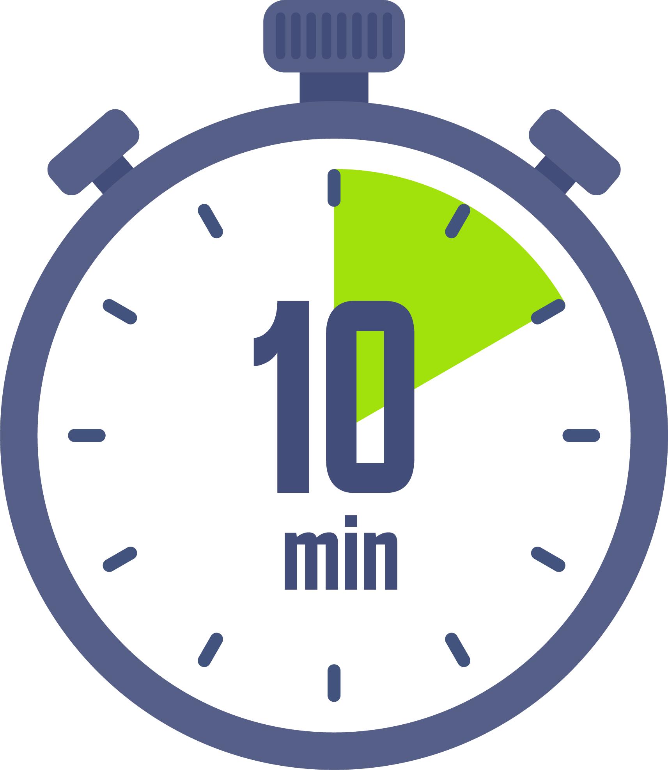



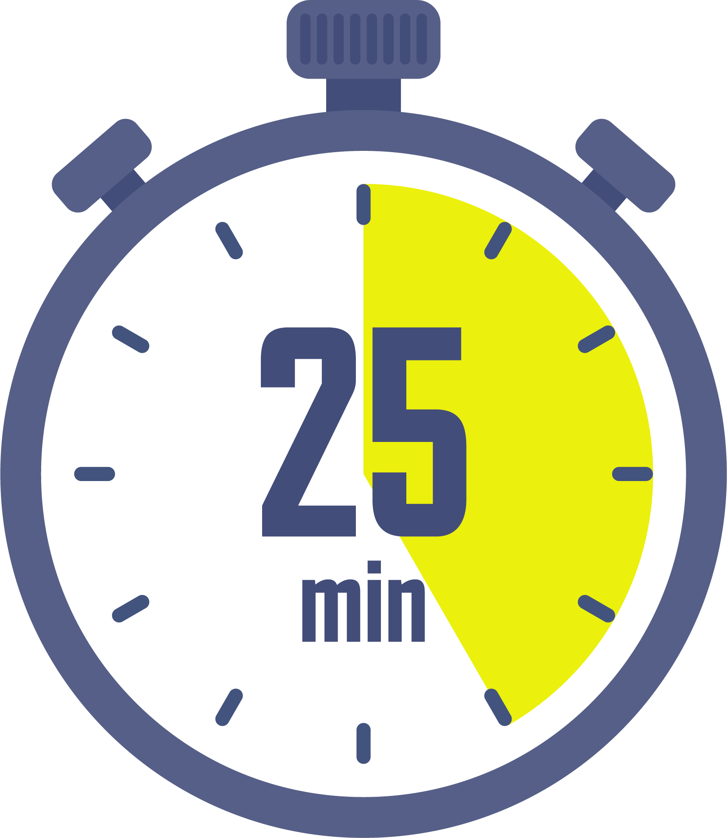

هيكلة حصة اليوم
- 01 افتتاح الحصة
كلمات بصرية.
- 02 قراءة
النص الشعري: الرحلة
  قراءات فردية.
  استثمار النص.
- 03 إملاء
همزتا الوصل والقطع.

Slide 5


عند نهاية الحصة
على الأقل 80 % من المتعلمين سيكونون قادرين على:
توظيف الكلمات البصرية؛
تذوق بعض الجوانب الجمالية في النص القرائي «الرحلة»؛
التمييز بين همزة الوصل و همزة القطع نطقا ورسما.

Slide 6



مرحبا بكم. سننطلق في حصة اللغة العربية.
اختــتام الحــصة
قراءة
استـماع وتحدث
افتتاح الحصة

Slide 7



قبل أن نبدأ حصة اليوم نتذكر شروط الحصول على نجمة التميز.
اختــتام الحــصة
قراءة
استـماع وتحدث
معــــــــــجم
افتتاح الحصة
أُنْصِتُ وأَنْتَبِهُ جَيِّداً لِلدَّرْسِ.
دونَ أَنْ أَقِفَ، أَرْفَعُ أُصْبُعي لِلْإجابَةِ.

Slide 8

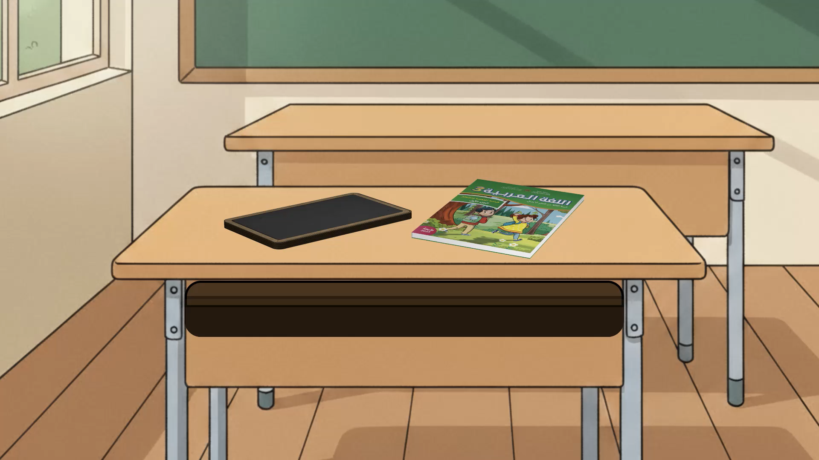
ضعوا اللوحة والكراسة في القمطر.
اختــتام الحــصة
قراءة
استـماع وتحدث
افتتاح الحصة

Slide 9

افتتاح الحصة
افتتاح الحصة
توظيف الكلمات البصرية.

Slide 10

سنتدرب اليوم على توظيف الكلمات البصرية. من يذكر بالكلمات البصرية لهذا الأسبوع؟
اختــتام الحــصة
إملاء
قراءة
افتتاح الحصة
أُوَظِّفُ ٱلْكَلِماتِ ٱلْبَصَرِيَّةَ

Slide 11
من يقرأ؟
اختــتام الحــصة
إملاء
قراءة
افتتاح الحصة
هُوَ
مِنْ
مِمّا
عَنْ
وَأَنا
هَيّا
وَلَقَدْ
ماذا

Slide 12


خذوا ألواحكم.
اختــتام الحــصة
إملاء
قراءة
افتتاح الحصة

Slide 13

اقرؤا الجملة. ستكتبون الكلمة الناقصة انطلاقا من الكلمات المقترحة.
اختــتام الحــصة
إملاء
قراءة
افتتاح الحصة
هُوَ
مِنْ
مِمّا
عَنْ
وَأَنا
هَيّا
وَلَقَدْ
ماذا
أَحْمَدُ ............... مُنَظِّمُ حَفْلِ نِهايَةِ ٱلسَّنَةِ.

Slide 14
من وجد الكلمة المناسبة لمعنى الجملة؟ ما رأيكم؟ - صححوا
اختــتام الحــصة
إملاء
قراءة
افتتاح الحصة
هُوَ
مِنْ
مِمّا
عَنْ
وَأَنا
هَيّا
وَلَقَدْ
ماذا
هُوَ
أَحْمَدُ ............... مُنَظِّمُ حَفْلِ نِهايَةِ ٱلسَّنَةِ.

Slide 15
هذه جملة أخرى. اكتبوا الكلمة الناقصة انطلاقا من الكلمات المقترحة.
اختــتام الحــصة
إملاء
قراءة
افتتاح الحصة
هُوَ
مِنْ
مِمّا
عَنْ
وَأَنا
هَيّا
وَلَقَدْ
ماذا
تَعَجَّبَ ٱلْجَميعُ ............... رَأَوْهُ في ٱلْحَفْلَةِ.

Slide 16
من وجد الكلمة المناسبة لمعنى الجملة؟ ما رأيك؟ ــــ صححوا.
اختــتام الحــصة
إملاء
قراءة
افتتاح الحصة
هُوَ
مِنْ
مِمّا
عَنْ
وَأَنا
هَيّا
وَلَقَدْ
ماذا
مِمّا
تَعَجَّبَ ٱلْجَميعُ ............... رَأَوْهُ في ٱلْحَفْلَةِ.

Slide 17
هذه جملة أخرى. اكتبوا الكلمة الناقصة انطلاقا من الكلمات المقترحة.
اختــتام الحــصة
إملاء
قراءة
افتتاح الحصة
هُوَ
مِنْ
مِمّا
عَنْ
وَأَنا
هَيّا
وَلَقَدْ
ماذا
بَحَثَتْ فاطِمَةُ ............... زِيٍّ مُناسِبٍ لِلْحَفْلَةِ.

Slide 18
من وجد الكلمة المناسبة لمعنى الجملة؟ ما رأيكم؟ ـــ صححوا.
اختــتام الحــصة
إملاء
قراءة
افتتاح الحصة
هُوَ
مِنْ
مِمّا
عَنْ
وَأَنا
هَيّا
وَلَقَدْ
ماذا
عَنْ
بَحَثَتْ فاطِمَةُ ............... زِيٍّ مُناسِبٍ لِلْحَفْلَةِ.

Slide 19
هذه جملة أخرى. اكتبوا الكلمة الناقصة انطلاقا من الكلمات المقترحة.
اختــتام الحــصة
إملاء
قراءة
افتتاح الحصة
هُوَ
مِنْ
مِمّا
عَنْ
وَأَنا
هَيّا
وَلَقَدْ
ماذا
سَأَلَني أَبي: ....... تَتَمَنّى أَنْ تَكونَ في ٱلْمُسْتَقْبَلِ؟

Slide 20
من وجد الكلمة المناسبة لمعنى الجملة؟ ما رأيك؟ ــــ صححوا.
اختــتام الحــصة
إملاء
قراءة
افتتاح الحصة
هُوَ
مِنْ
مِمّا
عَنْ
وَأَنا
هَيّا
وَلَقَدْ
ماذا
ماذا
سَأَلَني أَبي: ....... تَتَمَنّى أَنْ تَكونَ في ٱلْمُسْتَقْبَلِ؟

Slide 21

قراءة
قراءة
النص الشعري: الحفلة
  قراءات فردية (15د)
  استثمار النص (35د)

Slide 22
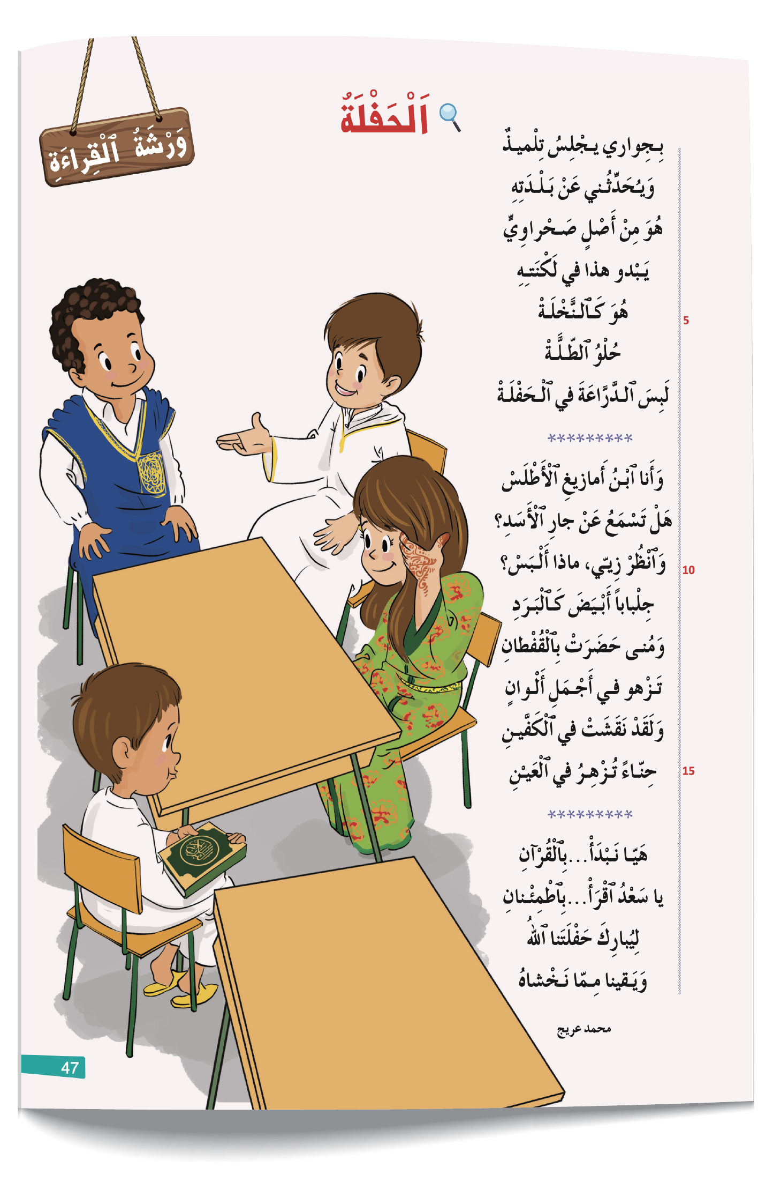
نمر لحصة القراءة. النص الصفحة 47. سنتذوق النص.
اختــتام الحــصة
إمــــــــلاء
قـــــــراءة
افتتاح الحصة

Slide 23
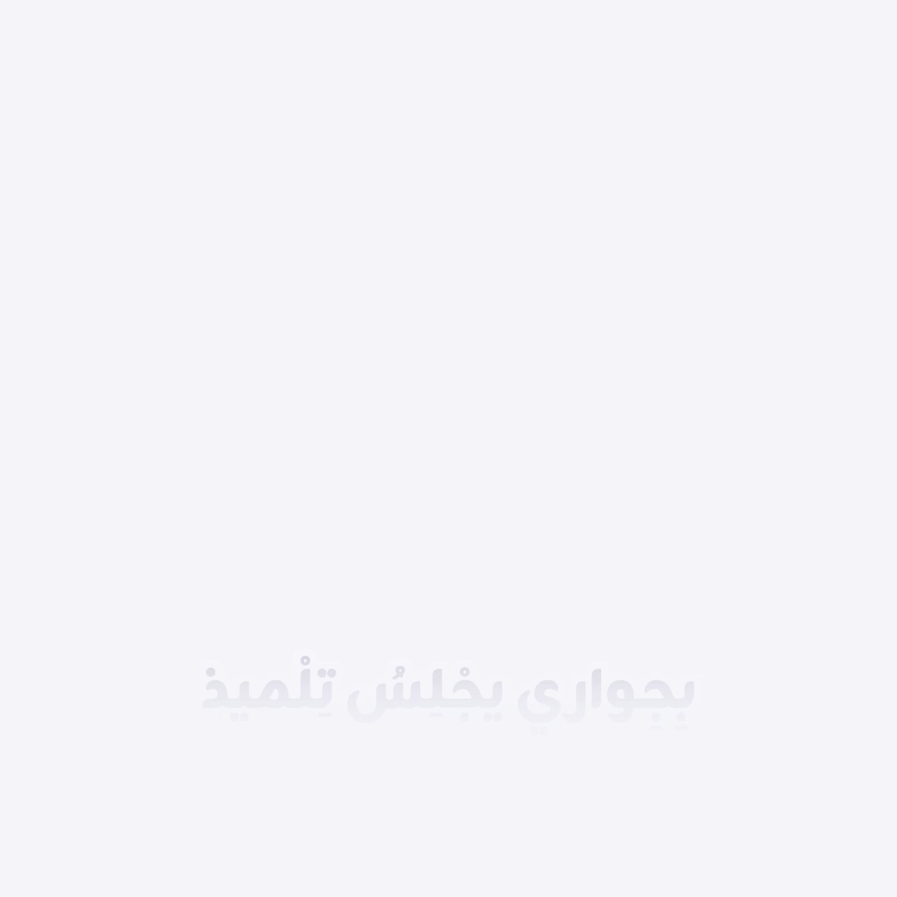
نصغي للقصيدة.
اختــتام الحــصة
إمــــــــلاء
قـــــــراءة
افتتاح الحصة

Slide 24
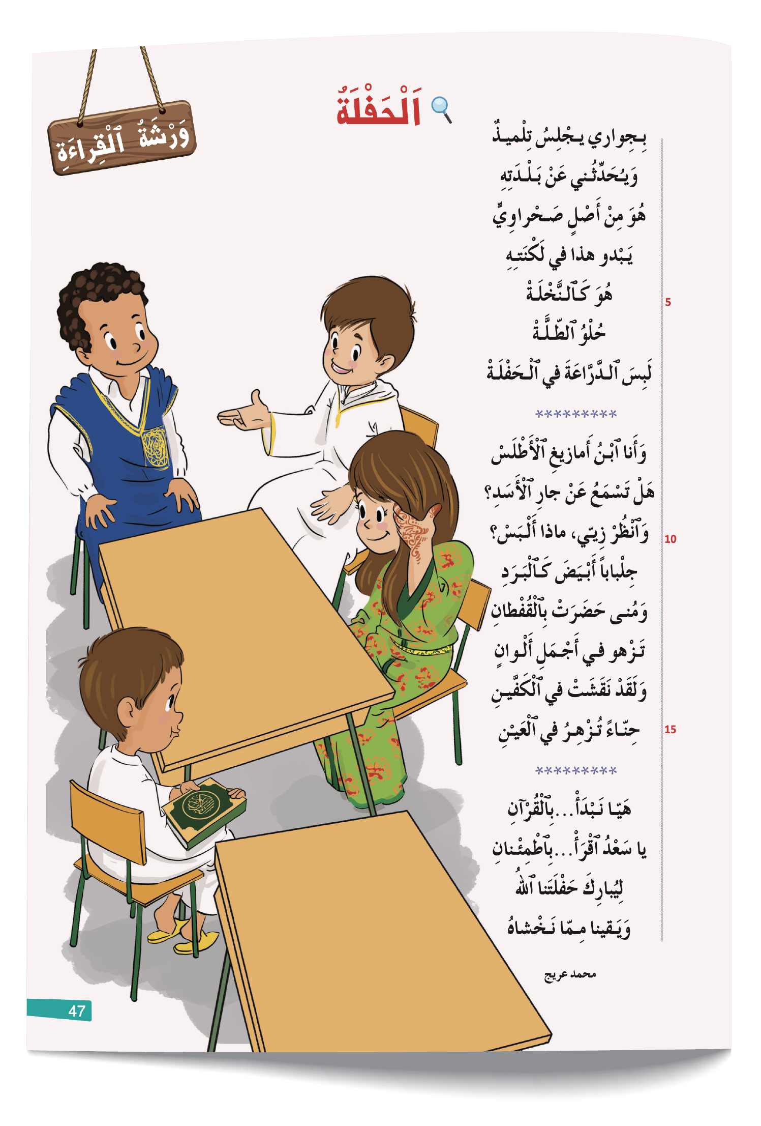
من يقرأ المقطع الأول بشكل معبر؟ المقطع الثاني؟ ... (15 دقيقة).
اختــتام الحــصة
إمــــــــلاء
قـــــــراءة
افتتاح الحصة

Slide 25

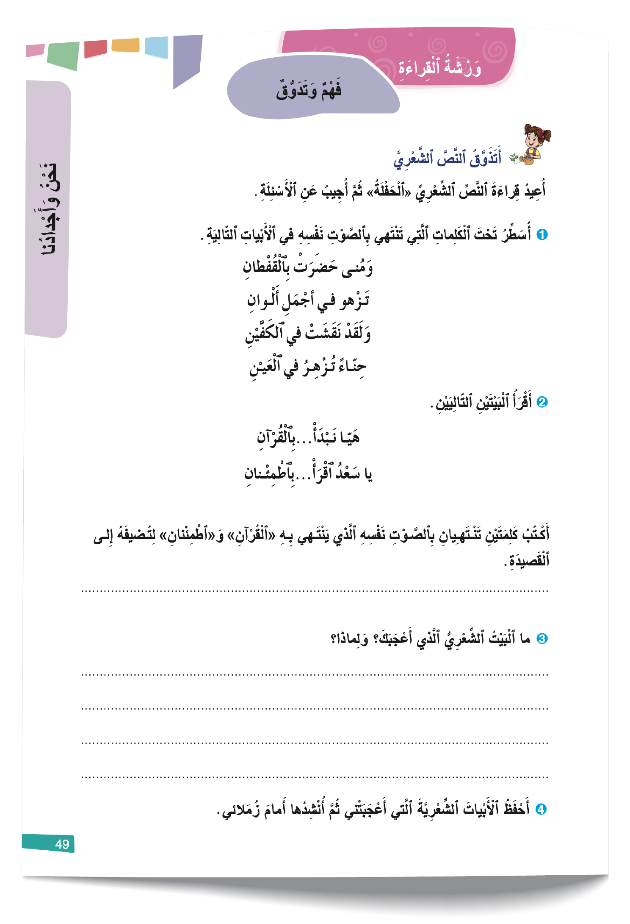
الآن، خذوا كراساتكم على الصفحة 49. من يقرأ التعليمة؟
اختــتام الحــصة
إمــــــــلاء
قـــــــراءة
افتتاح الحصة

Slide 26
اقرؤا الأبيات وانتبهوا للأصوات جيدا ثم حددوا الكلمات المنتهية بالصوت نفسه.
اختــتام الحــصة
إمــــــــلاء
قـــــــراءة
افتتاح الحصة

Slide 27
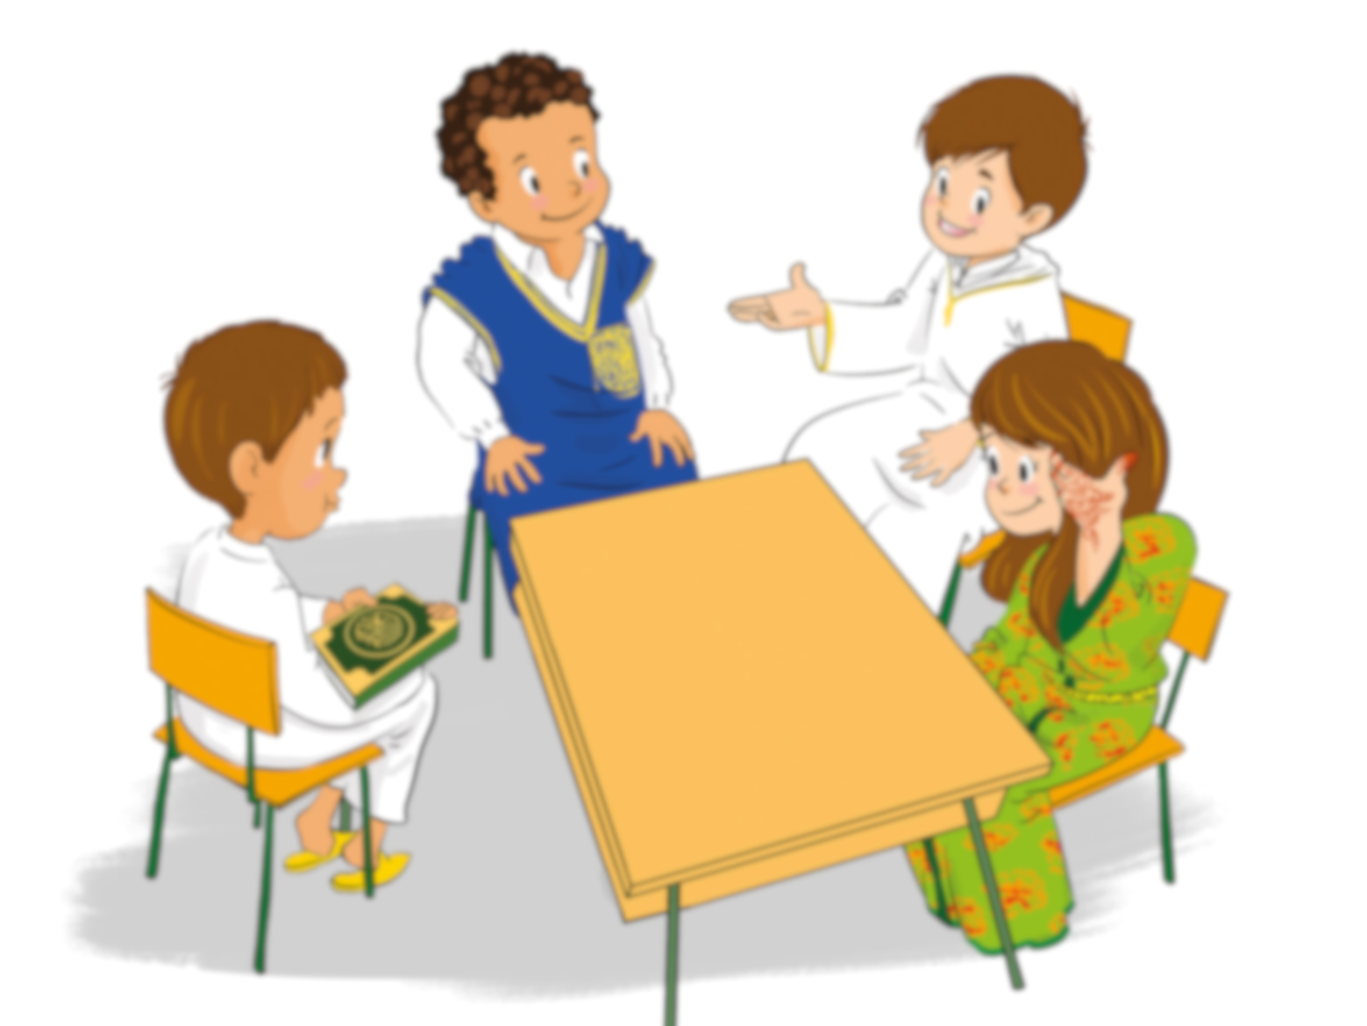
نصحح. من يقرأ؟ ما الأصوات التي تتكرر أواخر الكلمات؟
اختــتام الحــصة
إمــــــــلاء
قـــــــراءة
افتتاح الحصة
وَمُنى حَـــضَرَتْ بِٱلْقُـــفْطَانِ
تَـــزْهو فـــي أَجْـــمَــلِ أَلْـــوانِ
وَلَقَدْ نَقَشَتْ فــــي ٱلْكَفَّيـْنِ
حِـــنـــاءً تُزْهِــــرُ فِي ٱلْعَـــــيــْنِ

Slide 28
الآن ننجز التمرين رقم 2 . من يقرأ البيتين؟ أنجزوا.
اختــتام الحــصة
إمــــــــلاء
قراءة
افتتاح الحصة

Slide 29
نصحح. خذوا ألواحكم. اكتبوا الكلمات التي وجدتم.
اختــتام الحــصة
إمــــــــلاء
قراءة
افتتاح الحصة

Slide 30
صححوا.
اختــتام الحــصة
إمــــــــلاء
قراءة
افتتاح الحصة
أَلْوانِ ــــ إِنْسانِ ــــ حَنانِ ــــ جِنانِ ــــ لِسانِ ــــ أَبْدانِ

Slide 31
أعيدوا قراءة القصيدة. ما البيت الشعري الذي أعجبكم؟ ولماذا؟
اختــتام الحــصة
إمــــــــلاء
قراءة
افتتاح الحصة

Slide 32

من يقرأ السؤال؟ من يجيب؟
اختــتام الحــصة
إمــــــــلاء
قـــــــراءة
افتتاح الحصة
ما ٱلَّذي يَدُلُّ في ٱلنَّصِّ عَلى أَنَّ ٱلتَّلاميذَ يُحافِظونَ عَلى تَقاليدِ أَجْدادِهِمْ؟

Slide 33
من يقرأ السؤال؟ من يجيب؟
اختــتام الحــصة
إمــــــــلاء
قـــــــراءة
افتتاح الحصة
ما ٱلْقيمَةُ ٱلَّتي تُرَوِّجُها ٱلْقَصيدَةُ؟
مُحافَظَةُ ٱلْأَبْناءِ عَلى ٱلتَّقاليدِ؛
1
اَلْأَكْلُ وَٱلشُّرْبُ في ٱلْحَفَلاتِ؛
2
اَلْجُلوسُ مَعَ ٱلأَصْدِقاءِ.
3

Slide 34
صححوا.
اختــتام الحــصة
إمــــــــلاء
قـــــــراءة
افتتاح الحصة
ٱلْقيمَةُ ٱلَّتي تُرَوِّجُها ٱلْقَصيدَةُ
مُحافَظَةُ ٱلْأَبْناءِ عَلى ٱلتَّقاليدِ؛
1

Slide 35
من يريد إنشاد القصيدة أمام زملائه؟
اختــتام الحــصة
إمــــــــلاء
قراءة
افتتاح الحصة

Slide 36

فسحة قصيرة

Slide 37


من يجيب عن اللغز؟
اختــتام الحــصة
إمــــــــلاء
قراءة
افتتاح الحصة
أُنْطَقُ وَأُرْسَمُ بِدايَةَ الْكَلامِ هكَذا: اِ ــــ اُ ــــ اَ

Slide 38
هذا لغز ثان.
اختــتام الحــصة
إمــــــــلاء
قراءة
افتتاح الحصة
أُرْسَمُ وَأُنْطَقُ بِدايَةَ وَوَسَطَ ٱلْكَلامِ.

Slide 39

إملاء
إملاء
همزتا الوصل والقطع.

Slide 40
في هذه الحصة ستتدربون على كتابة الهمزة بداية الكلمات بشكل صحيح. مستعدون؟
اختــتام الحــصة
إمــــــــلاء
قـــــــراءة
افتتاح الحصة
اَلْهَمْزَةُ أَوَّلَ ٱلْكَلِمَةِ

Slide 41
من يذكرنا كيف ننطق ونرسم همزة الوصل؟
اختــتام الحــصة
إمــــــــلاء
قـــــــراءة
افتتاح الحصة
كَيْفَ أَنْطِقُ وَأَرْسُمُ هَمْزَةَ ٱلوَصْلِ؟

Slide 42
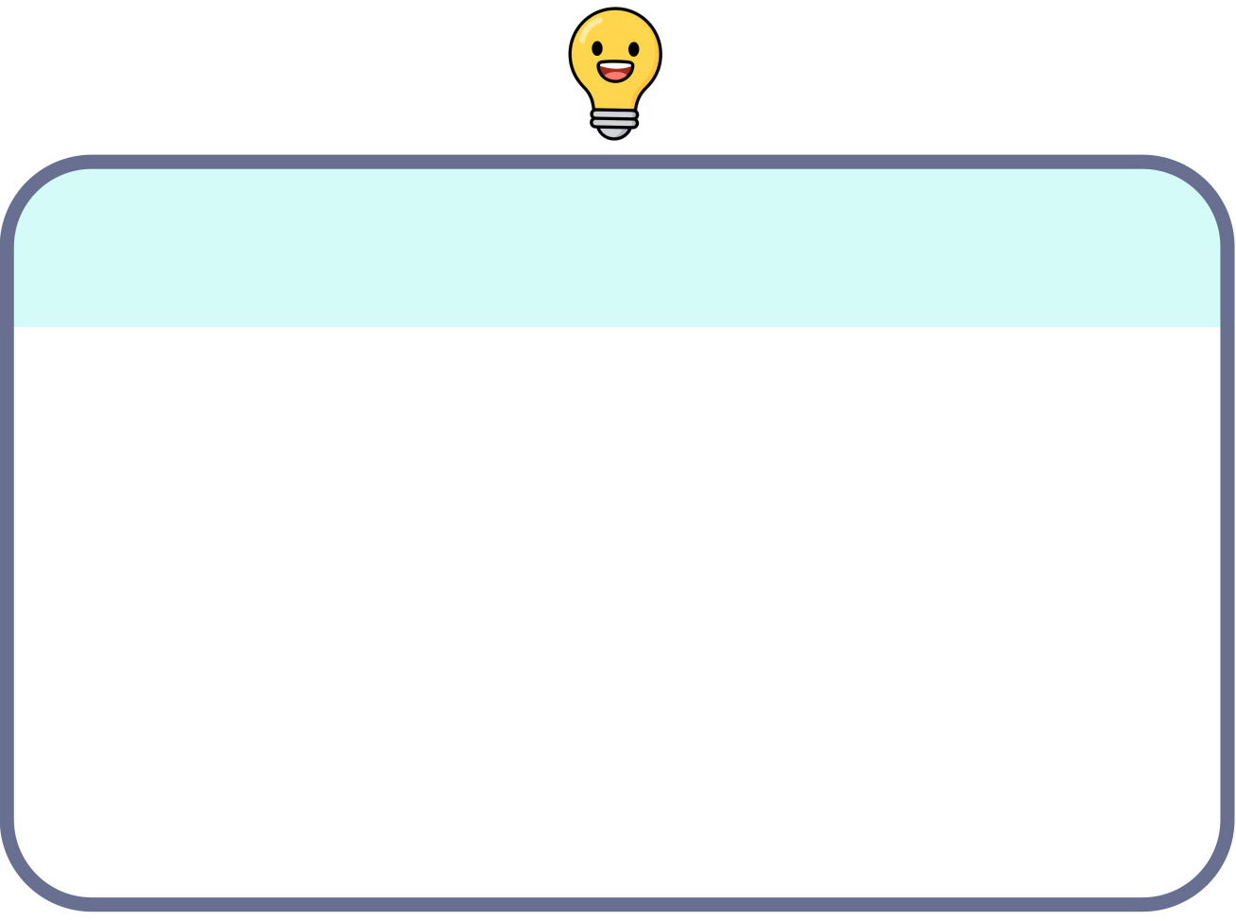
نــــتــذكـــر.
اختــتام الحــصة
إمــــــــلاء
قـــــــراءة
افتتاح الحصة
هَمْزَةُ ٱلْوَصْلِ
هَمْزَةُ ٱلْوَصْلِ تُنْطَقُ وَتُرْسَمُ بِدايَةَ الْكَلامِ هكَذا: اِ ـــ اُ ـــ اَ
1
اُكْتُبْ ــــ اَلْمَدْرَسَةُ ــــ اِنْطَلَقَ
لا تُنْطَقُ وَتُرْسَمُ وَسَطَ الْكَلامِ هكَذا: ٱ
2
وَٱكْتُبْ ــــ بِٱلْمَدْرَسَةِ فَٱنْطَلِقْ

Slide 43
من يذكر كيف ننطق ونرسم همزة القطع في بداية الكلمة؟
اختــتام الحــصة
إمــــــــلاء
قـــــــراءة
افتتاح الحصة
هَمْزَةُ ٱلْقَطْعِ بِدايَةَ ٱلْكَلِمَةِ

Slide 44
نتذكر من يقرأ؟
اختــتام الحــصة
إمــــــــلاء
قـــــــراءة
افتتاح الحصة
هَمْزَةُ ٱلْقَطْعِ
هَمْزَةُ ٱلْقَطْعِ تُنْطَقُ دائِماً وَتُرْسَمُ هكَذا: أَ ـــ أُ ـــ إِ
1
أَنامِلُ ــــ وَأَنامِلُ

Slide 45
من يذكرنا كيف نميز الهمزة في بداية الكلمة؟
اختــتام الحــصة
إمــــــــلاء
قـــــــراءة
افتتاح الحصة
خُطُواتِ رَسْمِ ٱلْهَمْزَةِ بِدايَةَ ٱلْكَلِمَةِ

Slide 46
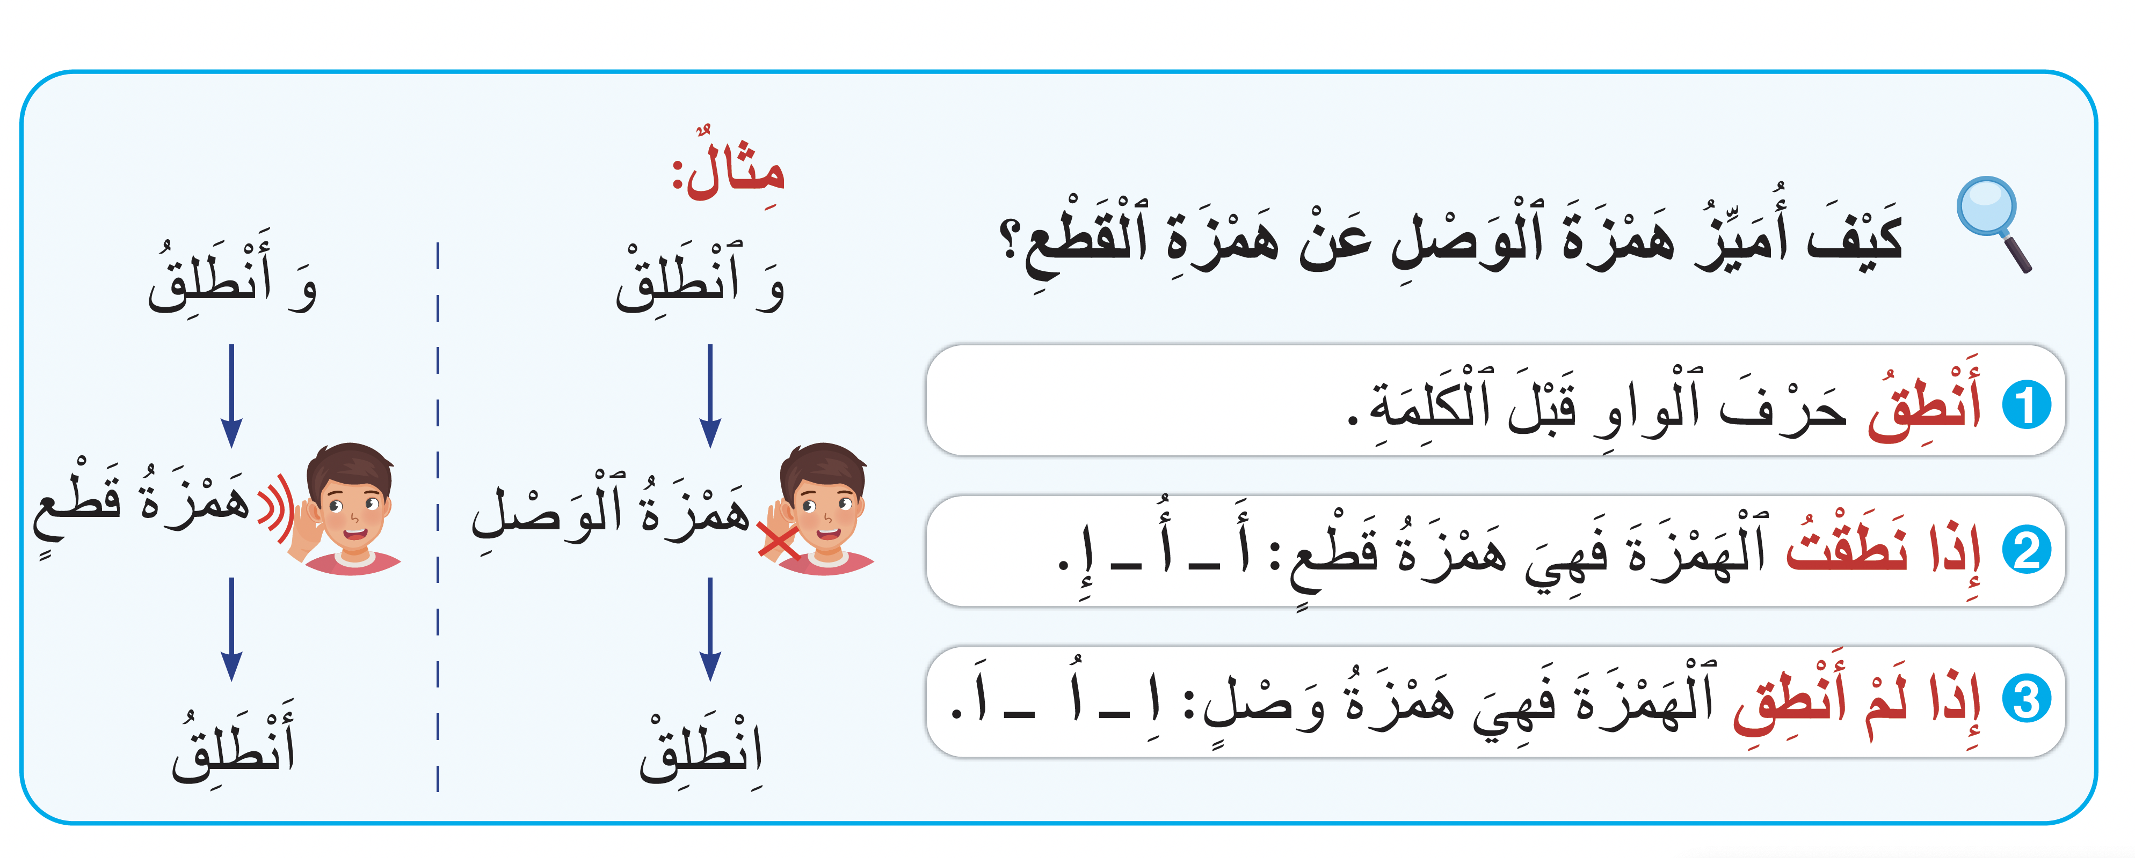
نتذكر خطوات رسم الهمزة بشكل صحيح أول الكلمة.
اختــتام الحــصة
إمــــــــلاء
قـــــــراءة
افتتاح الحصة

Slide 47
الآن، ستكتبون كلمات تبدأ بهمزة. خذوا ألواحكم.
اختــتام الحــصة
إمــــــــلاء
قـــــــراءة
افتتاح الحصة

Slide 48
سأنطق الكلمة، اكتبوا الهمزة بشكل صحيح. ـــ ارفعوا الألواح عند الإشارة. 
يبرر المتعلمون اختياراتهم.
اختــتام الحــصة
إمــــــــلاء
قـــــــراءة
افتتاح الحصة
أ ــــ إِ ــــ اُ ــــ اَ ــــ اِ ــــ ٱ
...حافِظُ
أُ

Slide 49
سأنطق الكلمة، اكتبوا الهمزة بشكل صحيح. ـــ ارفعوا الألواح عند الإشارة.
يبرر المتعلمون اختياراتهم.
اختــتام الحــصة
إمــــــــلاء
قـــــــراءة
افتتاح الحصة
أ ــــ إِ ــــ اُ ــــ اَ ــــ اِ ــــ ٱ
...سْتِرْسالٌ
اِ

Slide 50
سأنطق الكلمة، اكتبوا الهمزة بشكل صحيح. ـــ ارفعوا الألواح عند الإشارة.
يبرر المتعلمون اختياراتهم.
اختــتام الحــصة
إمــــــــلاء
قـــــــراءة
افتتاح الحصة
أ ــــ إِ ــــ اُ ــــ اَ ــــ اِ ــــ ٱ
...نامِلُ
أَ

Slide 51

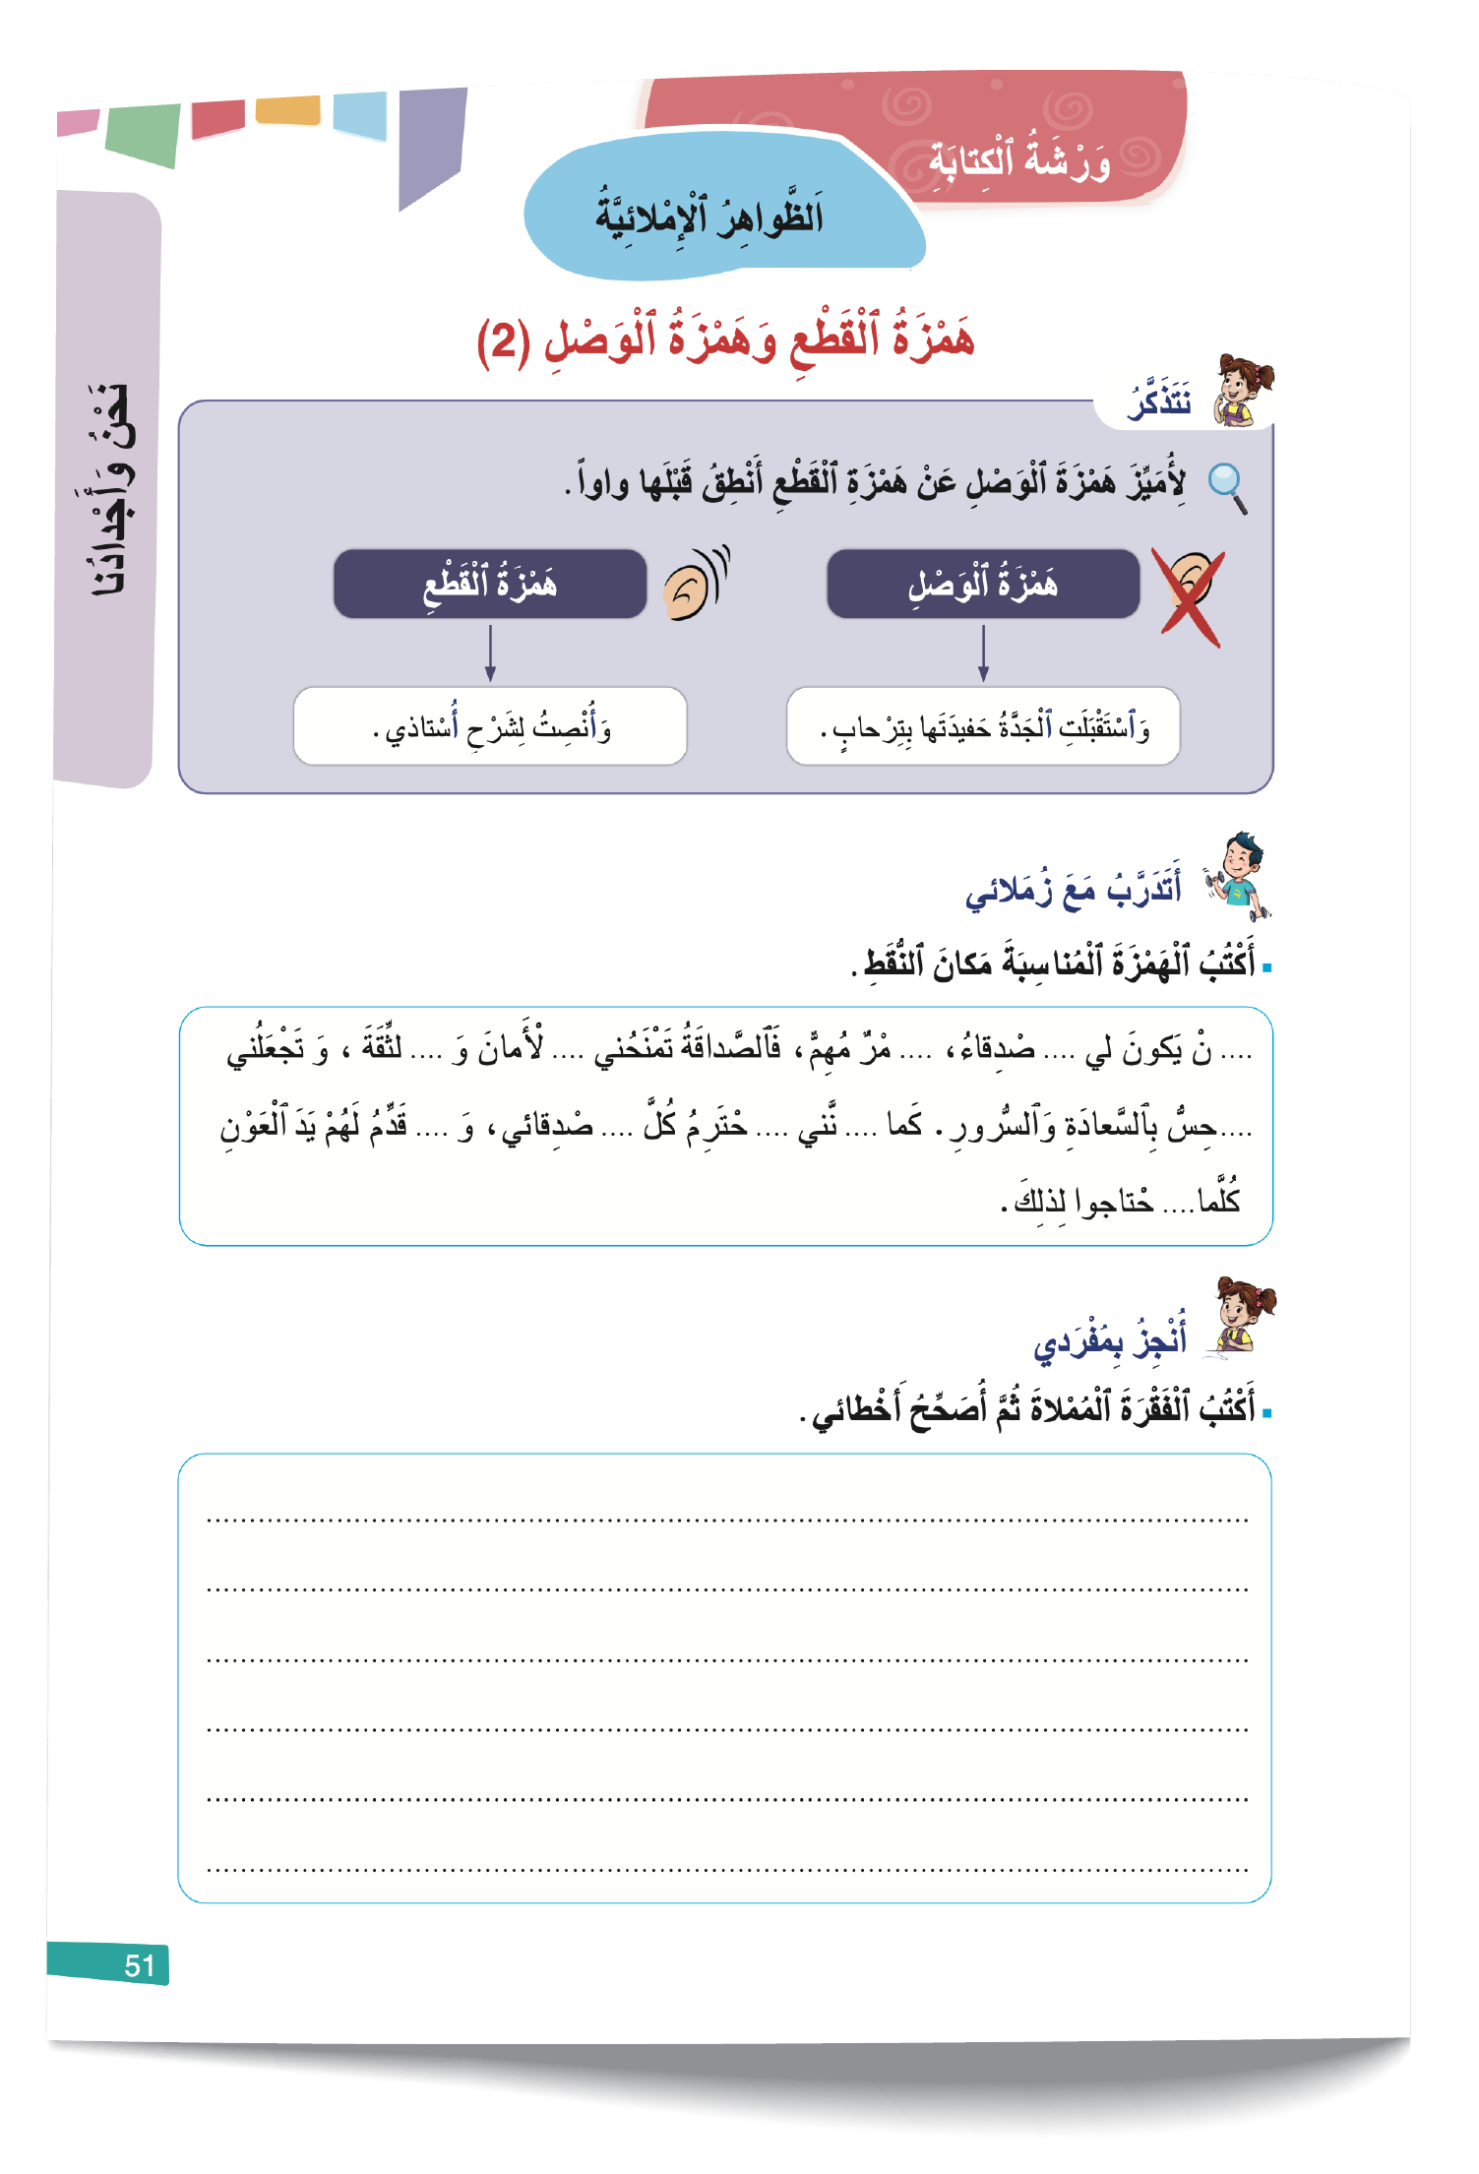
خذوا كراساتكم على الصفحة 51. من يقرأ التعليمة 1 ؟ ـــ أنجزوا بشكل فردي (ثلاث دقائق).
اختــتام الحــصة
إمــــــــلاء
قـــــــراءة
افتتاح الحصة

Slide 52
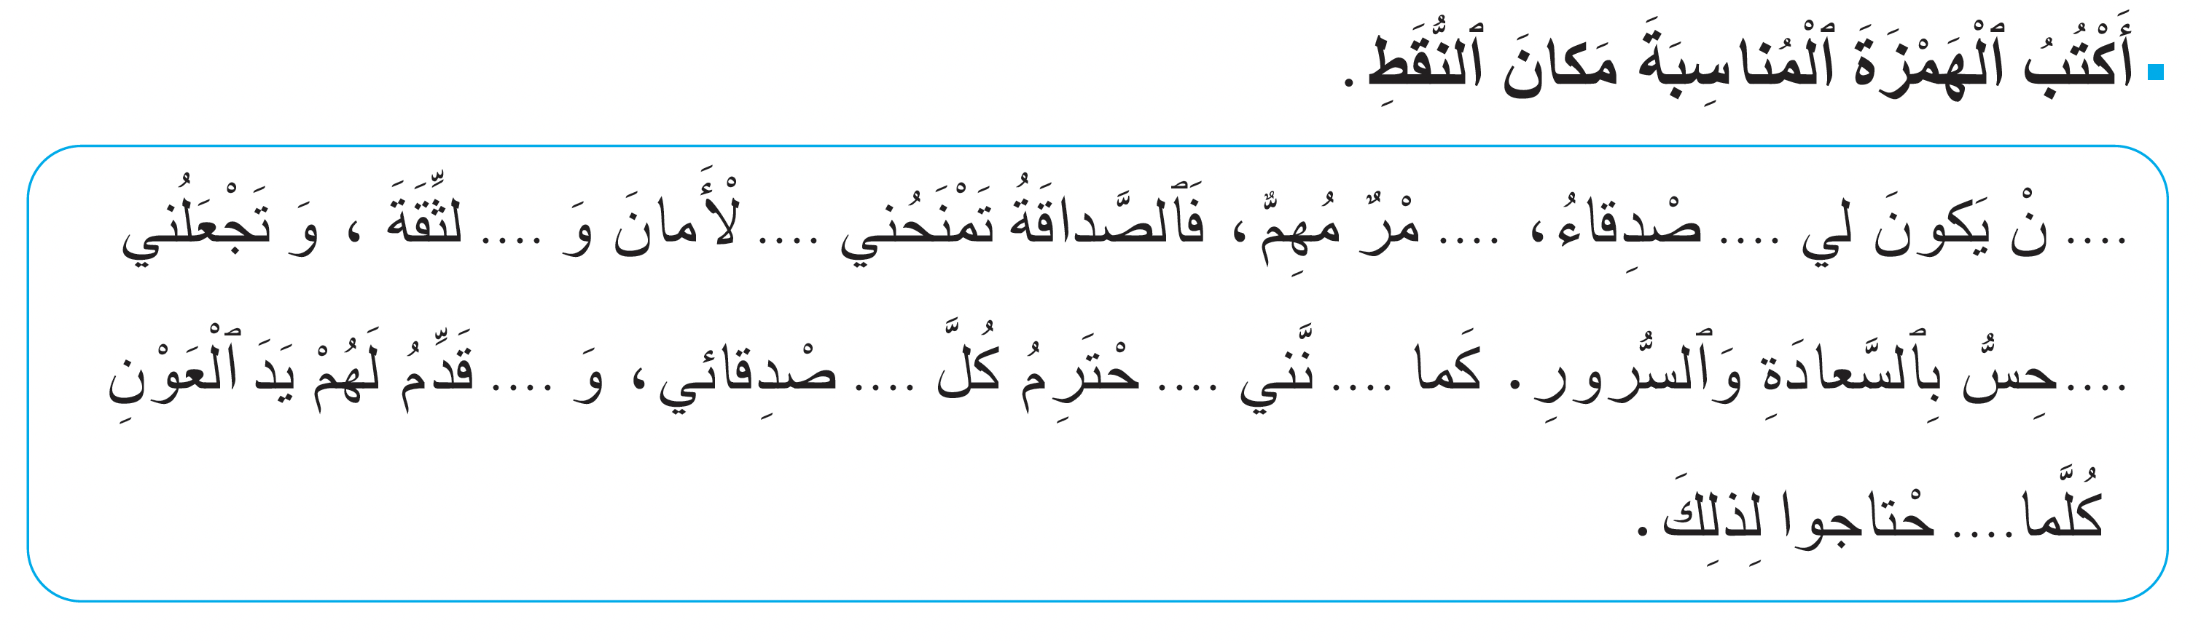
نصحح. كلمة كلمة. من يتقاسم جوابه؟ من يمر لرسم الهمزة على السبورة؟ ـــ هل أنتم متفقون؟
اختــتام الحــصة
إمــــــــلاء
قـــــــراءة
افتتاح الحصة

Slide 53
انتبهوا للتصحيح.
اختــتام الحــصة
إمــــــــلاء
قـــــــراءة
افتتاح الحصة
ٱ
ٱ
أَ
أَ
أَ
أُ
أَ
أَ
أَ
أُ
ٱ

Slide 54
الآن اكتبوا الفقرة التي سأمليها عليكم . انتبهوا لكتابة «الهمزة» في الكلمات.
يملي الأستاذ الفقرة في الشريحة الموالية دون إظهارها.
اختــتام الحــصة
إمــــــــلاء
قـــــــراءة
افتتاح الحصة

Slide 55
انتبهوا للتصحيح.
اختــتام الحــصة
إمــــــــلاء
قـــــــراءة
افتتاح الحصة
اِعْتَزَّ أَحْمَدُ بِتاريخِ أَجْدادِهِ، فَقَدِ ٱسْتَمَعَ إِلى قِصَصِ ٱلْبُطولَةِ وَٱلشَّجاعَة ٱلَّتي شارَكوا فيها لِتَحْريرِ ٱلْبِلادِ مِنَ ٱلاِسْتِعْمارِ، وَأَخَذَ يَرْويها بِفَخْرٍ أَمامَ أَصْدِقائِهِ.

Slide 56
اختتام الحصة
اختتام الحصة
ماذا تعلمت اليوم؟
الواجب المنزلي

Slide 57

في الختام من يذكرنا بأهم العناصر التي تعلمناها خلال حصة اليوم؟
اختــتام الحــصة
قراءة
استـماع وتحدث
افتتاح الحصة
ـــ كَيْفَ أَقْرَأُ نَصّاً بِطَلاقَةٍ؟
ـــ كَيْفَ أَمَيِّزُ نَوْعَ ٱلْهَمْزَةِ في أَوَّلِ ٱلْكَلِمَةِ؟

Slide 58

تذكروا الواجب المنزلي. ستنشدون القصيدة أمام زملائكم.
اختــتام الحــصة
إملاء
قراءة
افتتاح الحصة
أَحْفَظُ ٱلْقَصيدَةَ ٱسْتِعْداداً ِلٱسْتِظْهارِها.
أَتَذَكَّرُ مَعْنى: زِيٌّ ـــ يَزْهو ـــ طَلَّةٌ.

Slide 59


Slide 60
بناء على إنجازات المتعلمين خلال الممارسة المستقلة
ما تقديرك لنسبة التحكم في هدف الدرس؟
تسجل النسبة على صفحة اليوم من مذكرة الأستاذ.

